Slide 1


1. Féléves Csoportos Project Feladat
B tanuló
Gárdonyi Bálint

Slide 2
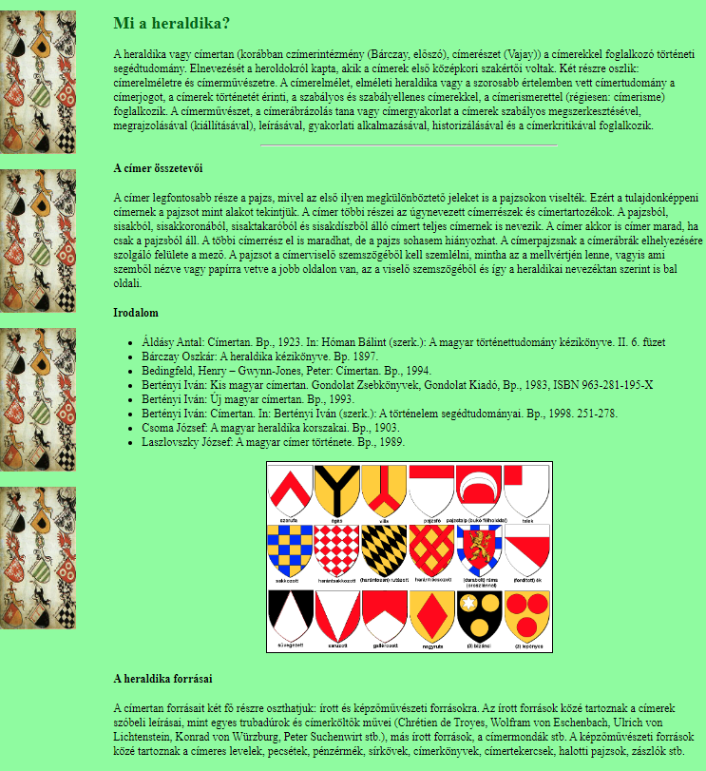
Bevezetés
A feladat:
HTML formázások lecserélése csatolt, külső CSS formázásokra
Jobbra és balra mutató nyilak elhelyezése az oldal alján, melyek a másik feladatok HTML fájlraira vezetnek át

Slide 3
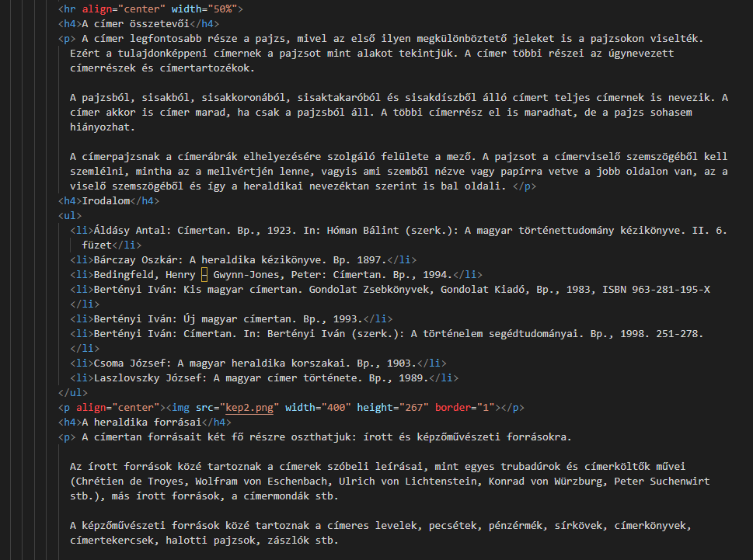
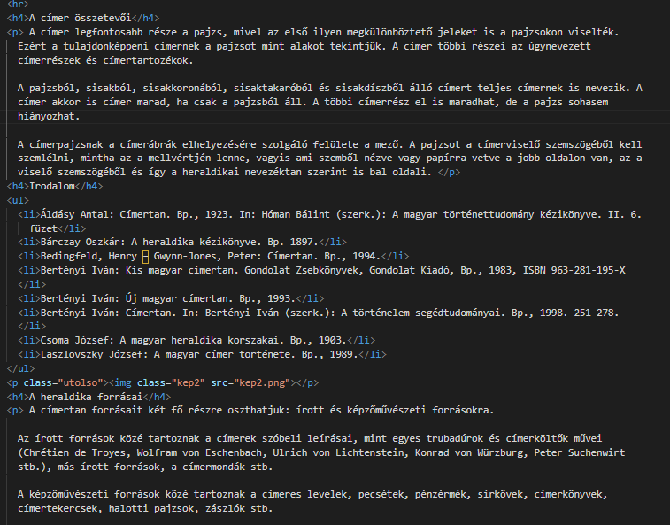
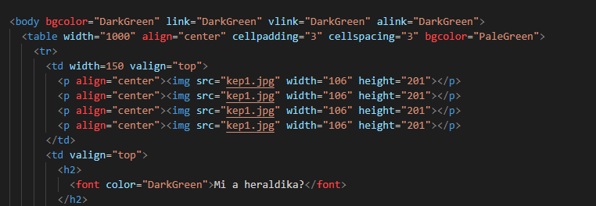
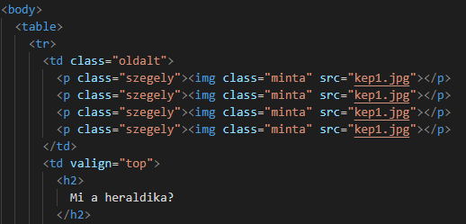
HTML módosítások
A HTML elemeket osztályokkal láttam el, egyes helyeken meg magát a HTML elemet jelöltem a css ben, illetve eltávolítottam a HTML formázásokat
Előtte
Előtte
Utána
Utána

Slide 4
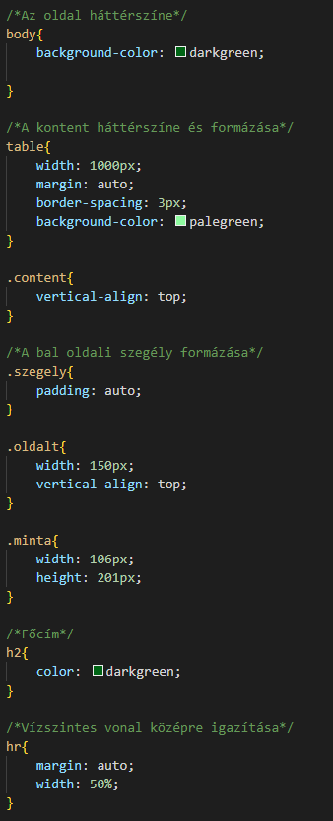
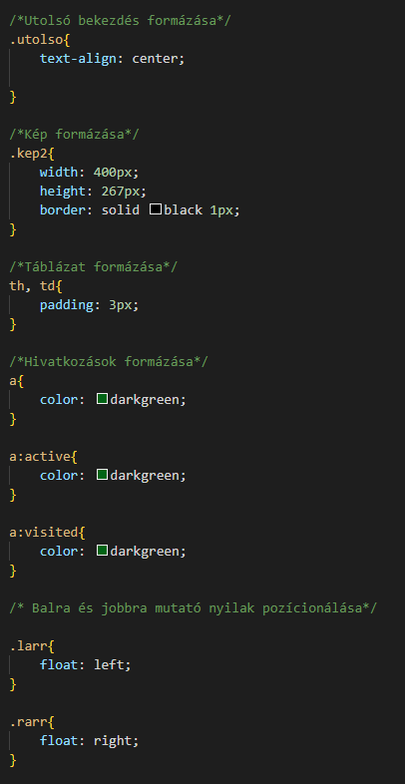
CSS állomány
Továbbfejlesztési lehetőségek:
Reszponzivitás kialakítása, hogy más eszközökön és külömböző kijelzőkön is kényelmesen meg lehessen tekinteni a weblapot
SEO (Search Engine Optimalisation), hogy többen megtalálják a weblapot
A táblázat lecserélése bootstrap-re, vagy CSS display:grid re hogy korszerűbb legyen a felépítés
Kisseb fájlméretű képformátum alkalmazása a betöltési sebesség javítása érdekében, PL: .webp

